Slide 1
Transakcije u SQL Serveru
Obrada transakcija, planovi izvršavanja transakcija, izolacija i zaključavanje
Profesor: Aleksandar Stanimirović
Student: Jelena Tošić
1116

Slide 2
Sadržaj
Uvod
Transakcije i njihova obrada u MSSQL-u
Zaključavanje
Izolacija
Zaključak

Slide 3
1. Transakcije

Slide 4
Osnovni pojmovi i definicije
Atomičnost
Kontistentnost
Izolacija
Trajnost

Slide 5
Fizički integritet podataka prilikom izvršenja transakcija u MSSQL-u
Zaključavanje - Omogućava čuvanje izolacije transakcija
Logovanje – Osigurava trajnost transakcija. Dve vrste transakcija koje se razlikuju u trajnosti:
potpuno trajne transakcije (engl. delayed durable transactions)
zakasnele trajne transakcije (engl. delayed durable transactions)
Funkcije za upravljanje transakcijama - Nameću atomičnost i konzistentnost transakcija

Slide 6
Kontrola obrade transakcija Različiti modovi za pokretanje izvršenja transakcija
Autocommit transakcije
Implicitne transakcije
Eksplicitne transakcije

Slide 7
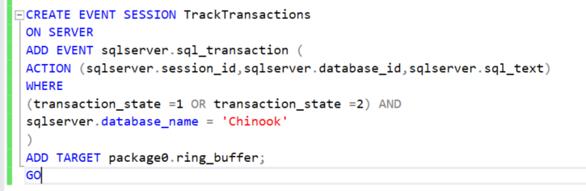
Autocommit transakcije
Predstavljaju osnovni način obrade transakcija u SQL Server-u

Slide 8
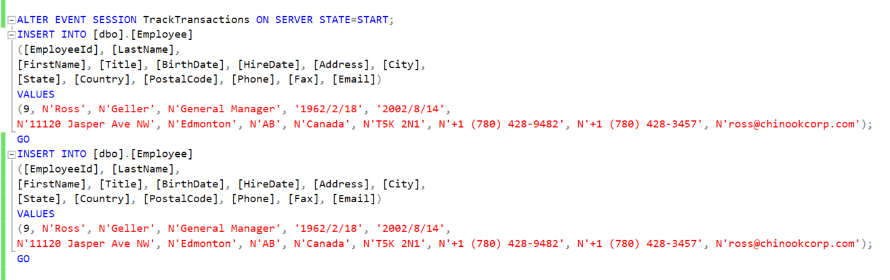
Autocommit transakcije

Slide 9
Implicitne transakcije
U implicitnom načinu obavljanja transakcija, SQL Server Database Engine generiše kontinualni lanac transakcija, tako što automatski pokreće novu transakciju nakon što je trenutna transakcija ili uspešno završena ili poništena.
Implicitne transakcije, nakon podešavanja implicitnog moda, će biti pokrenute ukoliko se pojavi neka od sledećih ključnih reči:
ALTER TABLE, BEGIN TRANSACTION, CREATE, DELETE, DROP, FETCH, GRANT, INSERT, OPEN, REVOKE, SELECT, TRUNCATE TABLE, UPDATE

Slide 10
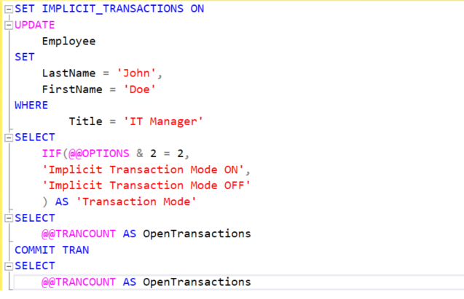
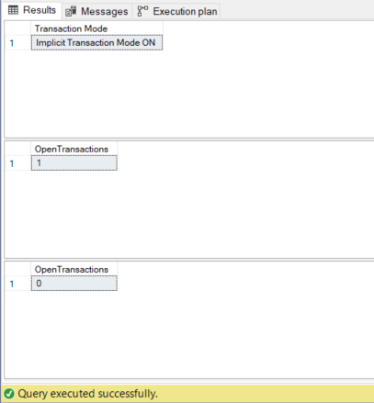
Implicitne transakcije

Slide 11
Eksplicitne transakcije
Eksplicitne transakcije su transakcije kod kojih se eksplicitno navodi početak i kraj date transakcije koristeći ili API funkcije ili T-SQL naredbe:
BEGIN TRANSACTION, COMMIT TRANSACTION, COMMIT WORK, ROLLBACK TRANSACTION, ROLLBACK WORK
Kada se transakcija okonča, transakcioni mod se vraća u prethodno stanje koje je ili autocommit ili implicit.

Slide 12
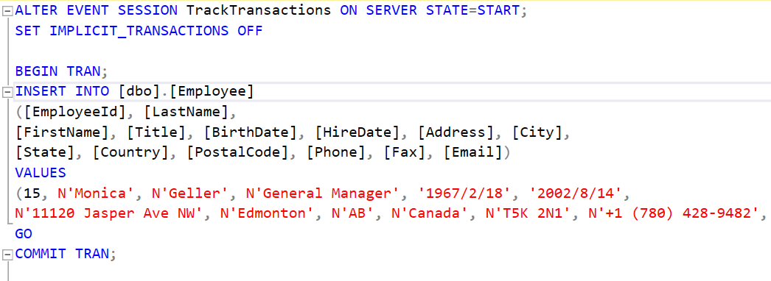
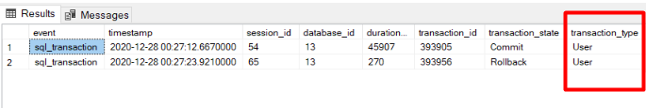
Eksplicitne transakcije

Slide 13
Ostale vrste transakcija
Batch-scoped transakcije
Distribuirane transakcije
Faza pripreme
Faza commit-a

Slide 14
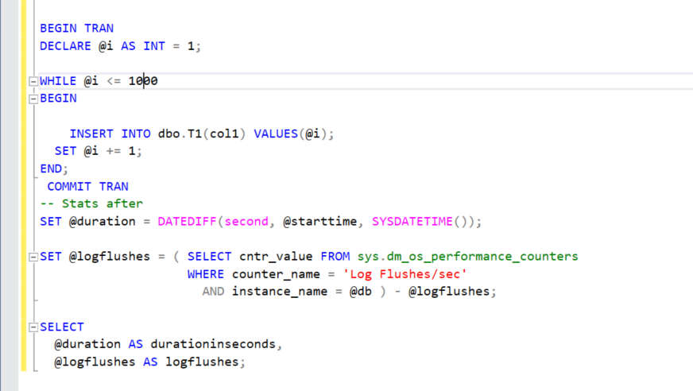
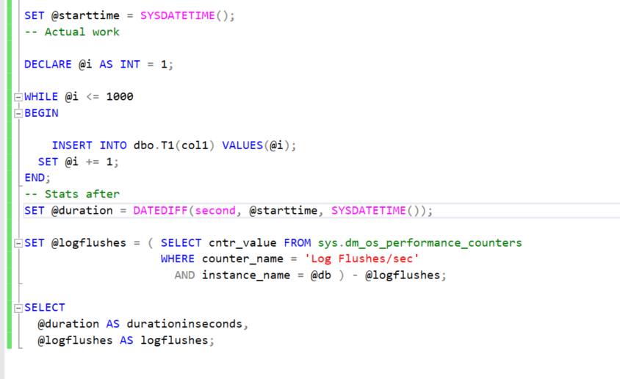


Mehanizam pražnjenja log bafera

Slide 15
2. Zaključavanje
Brave su memorijske strukture koje poseduju vlasnike, tipove i heševe resursa koji ih čuvaju.
Različite vrste zaključavanja:
Ekskluzivne brave - (engl exclusive lock) (X) – Osigurava da će stranica ili zapis u bazi biti rezervisani isključivo za datu transakciju. Koriste se u slučaju DML naredbi
Deljene brave - (engl. shared locks) (S) - Ovaj tip zaključavanja stranicu ili red da budu dostupni samo za čitanje, što znači da će bilo koja druga transakcija biti sprečena da modifikuje
Brave ažuriranja - (engl. update lock) (U) - Slična je ekskluzivnoj bravi, ali je dizajnirana da bude fleksibilnija. može se nametnuti zapisu koji već ima deljenu bravu. jednom kada je transakcija koja sadrži zaključavanje ažuriranja spremna za promenu podataka, zaključavanje ažuriranja će se transformisati u ekskluzivno zaključavanje.
Brave namere - (engl. intent locks) (I) – Služe kao sredstvo koje neka transakcija koristi za svrhe obaveštavanja drugih transakcija o svojoj nameri da nabavi bravu. Svrha ovakvog zaključavanja je da osigura da će se modifikacija podataka izvršiti pravilno, sprečavanjem druge transakcije da preuzme zaključavanje nad sledećim objektom u hijerarhiji
Šema brave - (engl. shema lock) (Sch)- Koriste se kada se izvršava operacija koja zavisi od šeme tabele. Postoje dve vrste šema brava: Schema modification lock i schema stability lock
6. Brave za masovno ažuriranje - (engl. Bulk update locks) (BU) - Koriste se u kombinaciji sa masovnim insert operacijama i to prilikom korišćenja TABLOCK argumenta. Drugi procesi ne mogu pristupiti datoj tabeli nad kojom je uspostavljena ovakva brava

Slide 16
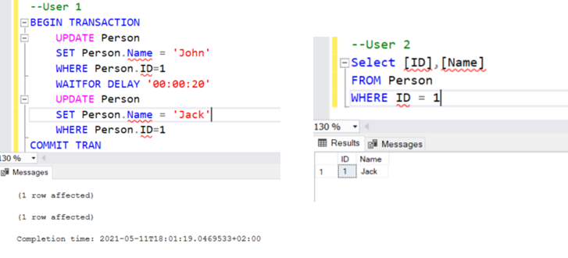
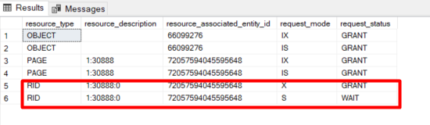
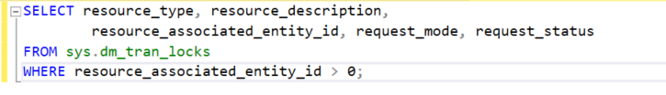
Obzervacija zauzetih brava

Slide 17
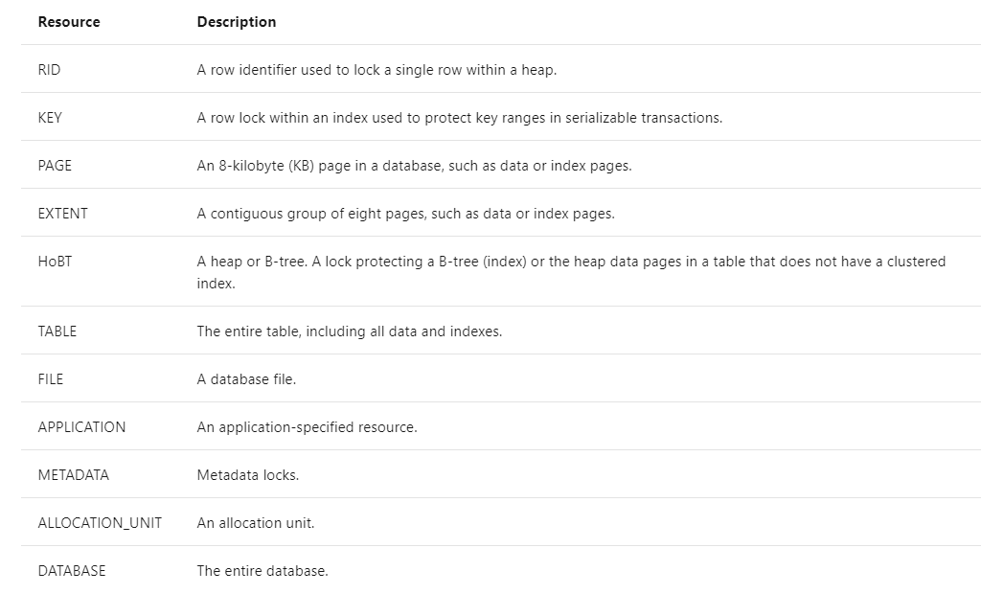
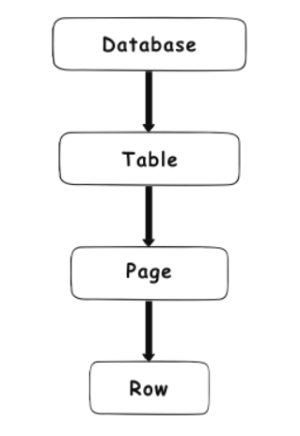
Granularnost i hijerarhija zaključavanja

Slide 18
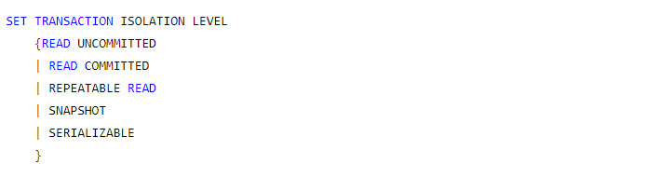
Izolacija u SQL Server-u
SQL Server podržava nekoliko različitih nivoa izolacije:
Read Commited
Read Uncommited
Repeatable Read
Serializable
SnapShot

Slide 19
Osobine različitih izolacionih nivoa
Nivo izolacije | Read Committed | Read Uncommitted | Repeatable Read | Serializable | Snapshot
Opis | Podrazumevani nivo izolacije Podaci zaključani deljenom bravom | Transakcija može čitati uncommit-ovane podatke Najmanje restriktivni nivo Ne zahteva deljene brave | Naredbe ne mogu čitati podatke koji nisu committed Nijedna druga transakcija ne može izmeniti podatke koje je čita trenutna transakcija Deljene brave zadržavaju sve do kraja transakcije | Rešava neke probleme repeatable read-a Druge transakcije ne mogu da vrše unos novih redova u okviru određenog opsega ključeva | Transakcija može prepoznati samo modifikacije podataka koje su izvršene pre njenog početka. Efekat kao da izrazi u transakciji dobijaju snimak (engl. snapshot) podataka
Problemi | fantomska čitanja nekonzistentna analiza | dirty read problem | fantomsko čitanje (dozvoljen INSERT) Smanjena konkurentnost | Najrestriktivniji nivo Nizak nivo konkurentnosti | Problem kada više trans. zeli da izmeni isti podatak

Slide 20
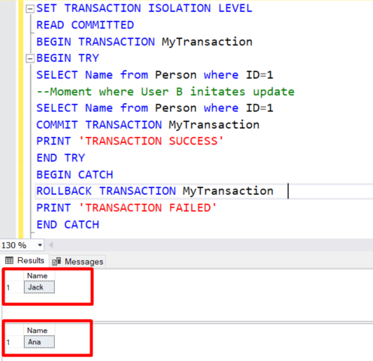
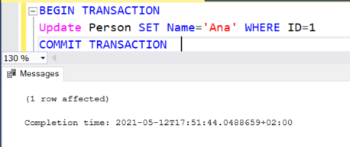
Primer za read commited izolaciju
Treba voditi računa o situacijama kada podaci mogu biti promenjeni od strane druge transakcije između izvršenja dve individualne naredbe u toku trenutne transakcije, jer može doci do stvaranja fantomskih podataka.

Slide 21
Hvala na pažnji!
Pitanja?

